Slide 1
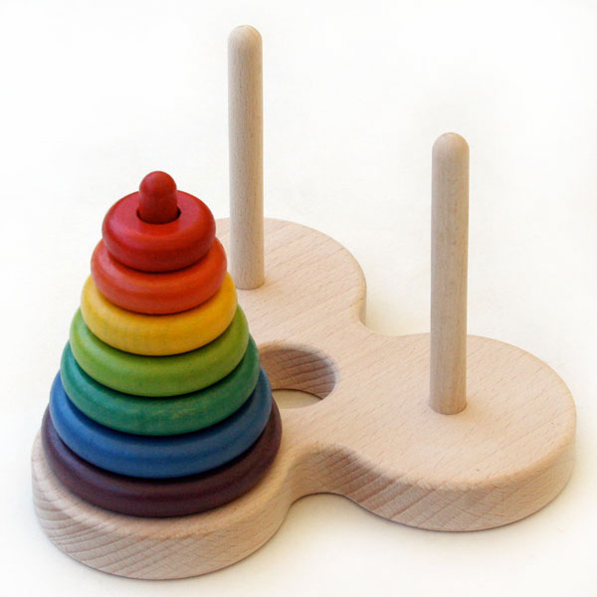

Pernah Bermain benda ini??
“Menara Hanoi”
Sama donk, saya juga belum haha :D

Slide 2
Lalu bagaimana cara memainkannya ?? Adakah hubungannya dengan STACK ?
Oke langsung ke permasalahan soal.
LEVEL 1.
Misalkan insialisasi awal terdapat 3 buah balok dengan panjang yang bertingkat yaitu 1,2,3 yang terpasang pada “Pilar 1”.
Tugas teman-teman cukup memindahkan 3 balok tersebut ke pilar yang lain secara bebas.
Gunakan karakteristik STACK !!

Slide 3
ILUSTRASI
PILAR 1
PILAR 2
PILAR 3

Slide 4
Mudah Bukan ?? :D Oke kita ke Level berikutnya.
LEVEL 2.
Misalkan insialisasi awal terdapat 3 buah balok dengan panjang yang bertingkat yaitu 1,2,3 yang terpasang pada “Pilar 1”.
Tugas teman-teman cukup memindahkan 3 balok tersebut ke pilar yang lain tetapi dengan aturan sebagai berikut :
Hanya boleh memindahkan 1 balok.
Ukuran balok dibawahnya harus lebih besar.
Pengambilan selalu dilakukan dari atas.

Slide 5
ILUSTRASI
PILAR 1
PILAR 2
PILAR 3

Slide 6







STUDI KASUS QUEUE “Bacanya Kyu yaaa :D “
INDEX / POSISI
Misalkan terdapat sebuah antrian seperti gambar ini.
1 2 3 4 5 6
Ambil nilai elemen yang tengah pada QUEUE
Lakukan penghapusan sebanyak “Jumlah elemen Queue dibagi 2”.
HEAD
TAIL

Slide 7
STUDI KASUS QUEUE “Bacanya Kyu yaaa :D “
INDEX / POSISI
Misalkan terdapat sebuah antrian seperti gambar ini.
1 2 3 4 5 6
Ambil nilai elemen yang tengah pada QUEUE
Lakukan penghapusan sebanyak “Jumlah elemen Queue dibagi 2”.
HEAD
TAIL

